Slide 1
Zootechnie générale
Espèce cameline
Cours zootechnie générale 2e année DV
Dr. AFOUTNI Larbi
2022

Slide 2
Introduction
Dans les environnements extrêmes du monde (manque de pluie température extrêmes)
Ex: Régions polaires, Toundra, déserts froids, déserts côtiers et chauds
Plusieurs espèces animales s’adaptent à ces conditions difficiles
Les camilidés sont les seuls parmi les 16 ongulés domestiques qui sont adaptés à vivre dans les conditions extrêmes.
Offrant aux populations du désert un moyen de transport incontournable avant l’arrivé de la mécanisation, de la viande, du lait, la peau, la laine et le travail en agriculture

Slide 3
Classification des camélidés
Artiodactyles à 74 chromosomes
3 genres et 4 espèces vivantes
Genre Camelus (occupe les régions désertiques de l’ancien monde)
- Camelus dromedarius (dromadaire)
- Camelus bactrianus (chameau de Bactriane)
chameau sauvage de Tartarie (Camelus bactrianus ferus)

Slide 4
Genre Lama (désert d’altitude du nouveau monde)
- Lama glama le lama
- Lama glama guanicoe le guanaco
Genre Vicugna :
-Vicugna vicugna la Vigogne (espèce sauvage)
-Vicugna pacos l’alpaga

Slide 5
Les hybrides
Le turkoman est le nom utilisé en Asie centrale pour désigner un hybride entre le Camelus bactrianus et le Camelus dromaderius. Plus corpulent que ses deux parents, le turkoman de première génération est le plus grand camélidé
Le turkoman se retrouve plus particulièrement dans les régions où sont élevés à la fois le dromadaire et le chameau de Bactriane. Il est présent en Afghanistan, en Iran, en Russie, en Turquie, mais aussi en Arabie saoudite, au Turkménistan et au Kazakhstan. Au Kazakhstan, en 2007, près de 23 % du cheptel camelin était des turkomans

Slide 6
Un cama est un camélidé, résultat de l'hybridation entre un dromadaire (Camelus dromedarius) mâle et un lama (Lama glama) ou un guanaco (Lama guanicoe) femelle.
Un huarizo est un croisement entre un lama mâle et d'un alpaga femelle. C'est le plus commun des hybrides entre les camélidés d'Amérique du Sud.
Le huarizo a tendance à être beaucoup plus petit que le lama, et leurs poils plus longs. Les huarizos sont stériles dans la nature.

Slide 7
Classification phylogénique
Les Tylopodes (Tylopoda, qui signifie « pieds à coussinets » en grec) forment un sous-ordre regroupant les mammifères cétartiodactyles qui présentent la particularité de marcher sur les surfaces plantaires des deux dernières phalanges, le sabot ne recouvrant que l'avant de la dernière phalange.
Il est aujourd'hui représenté par la famille des Camélidés.
Attention : ces mammifères sont ruminants mais ont acquis cette caractéristique alors qu'ils n'appartiennent pas au clade des Ruminantia.

Slide 8
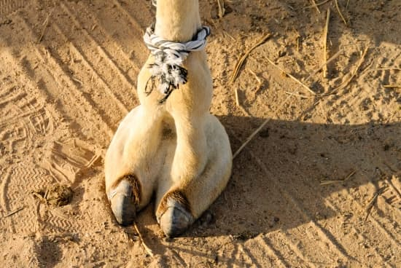
Pied du dromadaire
Copyright Encyclopédie LAROUSSE en ligne

Slide 9
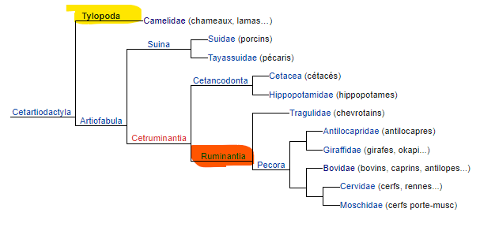

Slide 10
Origine et domestication du dromadaire
L'un des ancêtres commun à ces deux genres, apparu à l'Eocène moyen il y a environ 35 millions d'années, nommé Protylopus par les paléontologues, avait la taille d'un gros lapin. Cependant, le premier genre considéré comme l'ancêtre en ligne directe des camélidés actuels est le Protomeryx apparu à l'Oligocène supérieur dans ce qui est aujourd'hui l'Amérique du Nord.

Slide 11
au début donc de la période glaciaire. Les camélidés occupèrent rapidement les zones arides de l'hémisphère nord et plusieurs représentants du genre Camelus sont répertoriés en divers point de l'Ancien Monde.
Ainsi, dans le sud de la Russie, on a pu identifier un C. knoblochi et en Roumanie, un C. alutensis. L'espèce apparemment la plus répandue à l'époque en Europe et en Asie semble être cependant C. thomasi. Dans le nord de l'Inde, dès le Pliocène, on trouve un C. siwalensis et un C. antiquus. Ce sont ces deux dernières espèces qui sont considérées comme étant les plus proches des espèces actuelles.

Slide 12
La domestication du dromadaire apparaît fort récente au regard de l'apparition plus ancienne des autres espèces actuellement domestiques. En effet, il est probable que le dromadaire fut domestiqué par l'homme dans le sud de la péninsule arabique environ 2000 ans avant J.-C. (3000 ans selon d’autres sources) à partir d'une population sauvage occupant les vallées arides de l'actuel Hadramaout. A titre de comparaison, la domestication des petits ruminants (chèvres et moutons) date de 9000 à 10000 ans B.P. (Before Present), celle des bovins à environ 8000 ans et celle du cheval à 6000 ans.

Slide 13
Dès 3500 ans B.P., on le retrouve sur l'île de Socotra d'où il occupe la Corne de l'Afrique. Vers 3000 B.P., il est utilisé dans tout le Proche et Moyen-Orient d'où il diffuse jusqu'en Inde au cours des invasions d'Alexandre le Grand
Le dromadaire pénètre en Afrique du Nord par le Sinaï au début de l'ère chrétienne.

Slide 14
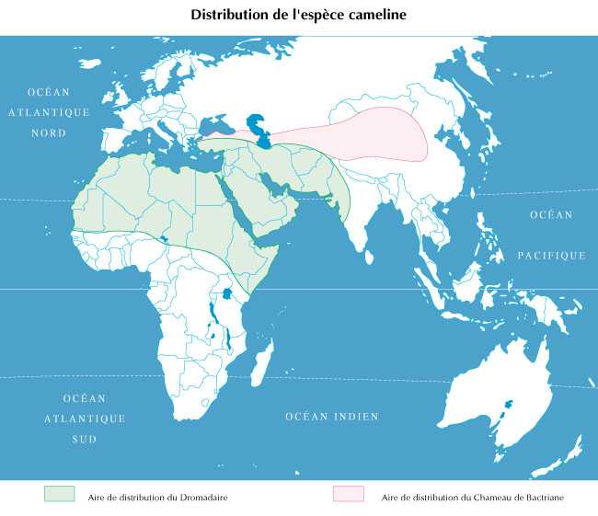
LA PLACE DU DROMADAIRE ET DU CHAMEAU DANS LE MONDE

Slide 15
Le dromadaire a été répertorié dans 35 pays, tel que l'Inde, la Turquie, le Kenya, le Pakistan, la corne de l'Afrique et bien d'autres encore. Domestiqué au Moyen-Orient et plus précisément dans le sud de la péninsule arabique, le dromadaire a été réintroduit en Afrique du Nord à l'état domestique au début de l'ère chrétienne au moment de l'assèchement du Sahara. La forme sauvage, qui devait exister au début des temps historiques, a disparu sans laisser de trace.

Slide 16
Il occupe actuellement toute l'Afrique sahélienne, du Nord de la Mauritanie (et même les îles Canaries) à Djibouti. En 1999, une étude a démontré que 80 % de la population des dromadaires se trouvait en Afrique avec près de 10 millions de têtes dans la corne d'Afrique. L'essentiel des effectifs est concentré dans trois pays : la Somalie, le Soudan et l'Éthiopie par ordre d'importance. C'est la Somalie qui abrite le plus important cheptel : 6 millions de têtes (ce qui fait 2 bêtes par habitant) sur environ une population mondiale estimée à près de 20 millions de têtes. On compte en moyenne 1 dromadaire pour 20 personnes dans 18 pays d'Afrique. Il a été répertorié environ 51 races de dromadaires.

Slide 17
RACES ET TYPES DE DROMADAIRES DANS LE MONDE
Les camélidés : La répartition géographique des races des grands camélidés dans le monde (cirad.fr)

Slide 18
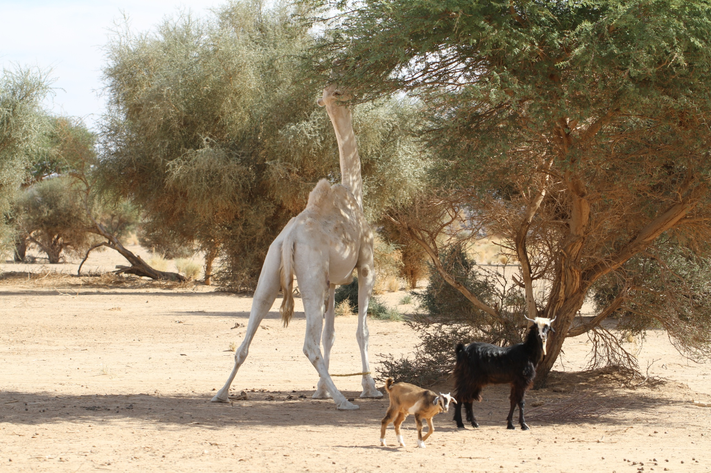

Slide 19
La notion de race animale n'est pas qu'un fait biologique. C'est aussi le produit d'une activité humaine pilotée en fonction d'objectifs de production affichés. De ce point de vue, la pression des éleveurs sur une espèce à vocation extensive est demeurée faible. Par ailleurs, les noms de races attribués à des groupes d'animaux dans telle ou telle région est susceptible de varier selon les pays et les ethnies qui se partagent la zone. C'est dire qu'une grande confusion règne dans la nomenclature et la claire définition des races de dromadaire. En dépit des progrès que pourraient permettre les outils de la biologie moléculaire pour spécifier les filiations entre les races et les indicateurs génétiques pertinents, il faut bien admettre que la génétique caméline reste à faire.

Slide 20
Globalement, on distingue deux grands types de dromadaires selon leur habitat: le dromadaire des montagnes et celui des plaines. Le premier, bien adapté pour le bât et le travail, est généralement plus court sur patte, lui conférant une taille modeste (1,8 à 2 m au garrot), avec une musculature compacte, une ossature forte, des pieds ronds dotés d'une sole dure, un pelage long en hiver. Le dromadaire des plaines, à l'inverse est de grande taille (de 1,9 à 2,2 m au garrot), de corpulence élancée, doté d'un cou et de jambes longues, de pieds ovales à sole souvent molle et d'une robe à poils courts. Ces caractéristiques de finesse sont accentués chez les dromadaires des plaines désertiques, et leur vivacité naturelle en font des spécimens bien adaptés à la course. En revanche, le tempérament plus flegmatique des dromadaires des plaines fluviales ou côtières, leurs caractéristiques morphologiques plus massives, les rendent mieux adaptés à l'activité de transport caravanier.

Slide 21
Cette distinction très générale se retrouve aussi bien en Afrique qu'en Asie. Par exemple, en Afrique du Nord, on distingue nettement le chambi, animal trapus utilisé dans les travaux agricoles dans les piémonts de l'Atlas, du targui, coursier renommé du Sahara qui a fait la fortune des compagnies méharistes et des razzieurs. En Asie, les agriculteurs de la plaine fluviale du Tigre font de l'Indi un auxiliaire efficace de l'activité agricole avec son corps lourd et massif, alors que les nomades du désert du Thar montent avec élégance le Bikaneri de conformation longiligne.

Slide 22
on peut globalement identifier 8 groupes de dromadaires dans le monde d'où il apparaît que la taille représente l'un des facteurs les plus discriminants:
- les types de dromadaires de grande taille qui comprend 3 catégories,
(G1) les individus caractéristiques des races de plaines fluviales ou côtières, peu rustiques, lourdes et médiolignes, utilisées pour le bât (la race Fleuve au Mali en est l'archétype);
(G2) des individus assez hétérogènes regroupant des races de conformation, de pelage, mais surtout d'habitat et de mode d'utilisation très variés (Arab, Soudani, Targi, Adrar);
(G3) les animaux des plaines désertiques, rustiques, longilignes, à pelage ras et de coloration variable, utilisés pour la selle et souvent appelés Méhara (par exemple le Reguibi).

Slide 23
- les types de dromadaires de taille moyenne regroupés en 2 catégories,
(M4) des animaux soudanais, longilignes, à la robe claire, servant de monture,
(M5) des bêtes de somme médiolignes, à robe très variée, assez lourdes, vivant en plaine (par exemple Manga, Azmiyah).

Slide 24
- les types de dromadaires de petite taille comprenant également 3 catégories d'animaux, (P6) les races de plaines fluviales ou côtières élevées essentiellement en Afrique de l'Est, légères, utilisées pour le bât, plutôt rustiques, médiolignes et de couleur fauve (par exemple le Guban en Somalie),
(P7) les races du Maghreb, rustiques, médiolignes et de robe foncée, d'utilisation mixte et préférentiellement vivant dans les plaines désertiques (par exemple la race Ouled Sidi Cheikh en Algérie),
enfin (P8) les races brévilignes de montagne, à pelage long et foncé, très rustiques, rarement montées, tel que le Bari au Pakistan.

Slide 25
PARTICULARITÉS ANATOMIQUES ET PHYSIOLOGIQUES

Slide 26
Anatomie générale
Le squelette du dromadaire est composé d'os épais dont la morphologie générale ne se distingue en rien de celle des autres mammifères. Le crâne, comparable à celui du cheval de par sa taille, présente une crête occipitale fort proéminente, à laquelle se rattache un puissant ligament cervical de nature à soutenir une tête aussi lourde sur un cou aussi long. Les sinus sont amples et profonds et procèdent, de ce fait, de l'adaptabilité du dromadaire à la vie désertique comme nous le verrons plus loin. La partie osseuse du voile du palais est étroite, ce qui facilite l'extériorisation de sa partie molle chez le mâle en période de rut. Le maxillaire inférieur, long, présente une constriction centrale marquée, ce qui le fragilise et conduit à des fractures fréquentes lors des combats occasionnels entre mâles.

Slide 27
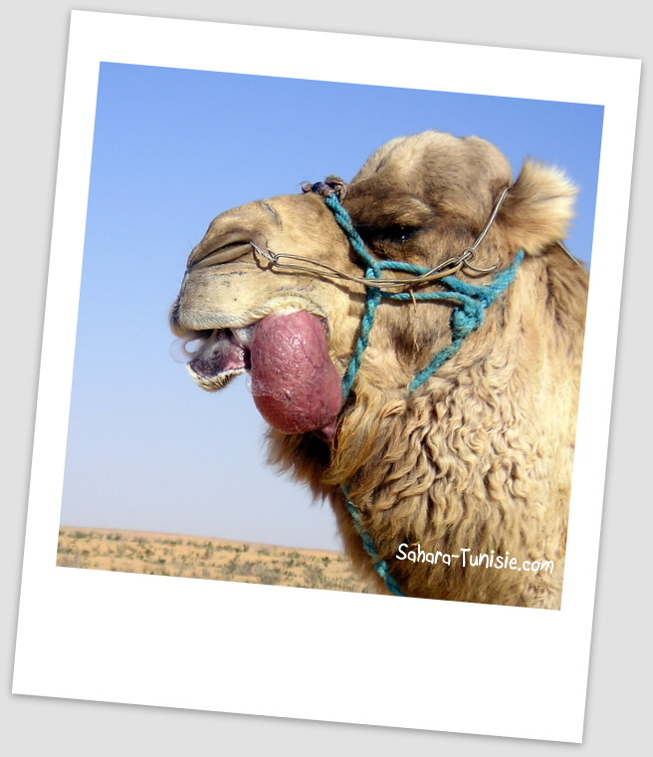

Slide 28
Comme la quasi-totalité des mammifères et en dépit de la longueur de son cou, le dromadaire possède 7 vertèbres cervicales. Pour le reste, il ne se distingue que peu des autres herbivores domestiques: 12 vertèbres thoraciques (13 pour les bovins et les ovins), 7 vertèbres lombaires (6 pour les bovins et les ovins) et 4 vertèbres sacrales (5 chez les bovins et 4 chez les ovins).
Les apophyses épineuses des vertèbres thoraciques et lombaires, bien que supportant la bosse, n'en sont pas plus longues pour autant. Les os des membres sont longs, traduisant l'éloignement du corps (thorax et abdomen) du sol lorsque l'animal se tient debout.

Slide 29
Comme la plupart des mammifères, le dromadaire a une dentition temporaire (dents de lait) et une dentition permanente. La formule dentaire de la première comprend 22 dents. Chez l'animal adulte, la formule dentaire permanente comprend 34 dents au total et s'enrichit de la présence de molaires.
L'évolution de la formule dentaire permet, comme chez tous les herbivores, d'apprécier l'âge de l'animal. Toutefois, il subsiste de fortes variabilités inter-individuelles qui incitent à une certaine prudence dans l'interprétation des résultats.

Slide 30
La formule dentaire de la première dentition s’écrit donc:
i = i1 i2 i3 c = c pm = 0 pm2 pm3 pm4
i1 i2 i3 c 0 0 pm3 pm4

Slide 31
La formule dentaire de la seconde dentition est donc la suivante:
I = 0 0 I3 C = C PM = PM1 0 PM3 PM4 M = M1 M2 M3
I1 I2 I3 C PM1 0 0 PM4 M1 M2 M3

